Slide 1
Yara İyileşmesi
TIMERS konsepti
Dr. Gözde ŞENGÜL AYÇİÇEK
Etlik Şehir Hastanesi
Geriatri Kliniği
Akademik Geriatri Kongresi 2025, Bodrum

Slide 2
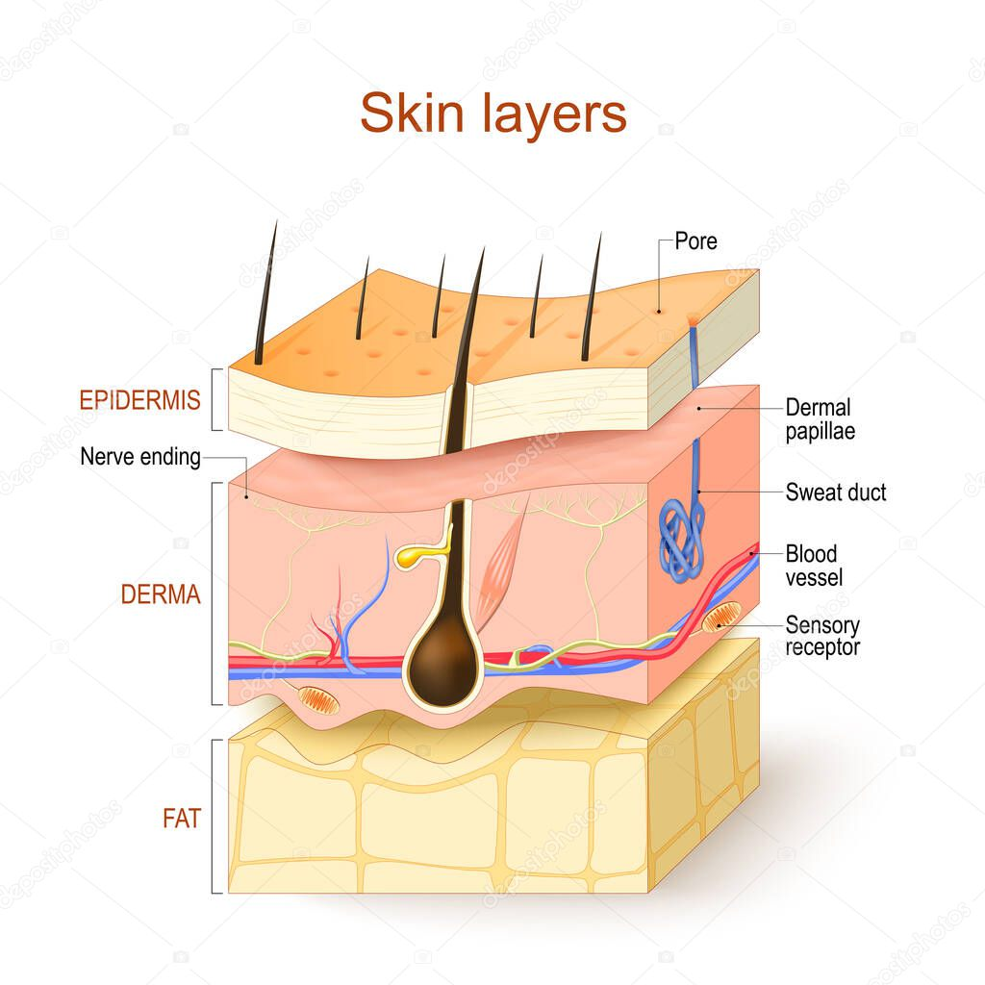
Deri Anatomisi
Vücudun en büyük organı
  Normal erişkinde vücut ağırlığının %15 i
İki ana katman
  Epidermis
  Dermis
  En altta yağ dokusundan oluşan, hipodermis veya subkutan doku
Notes:
Deri vücudun en büyük organı
İki ana katmanı ve bunların altında da yağ dokusundan oluşan, hipodermis veya subkutan doku bulunur

Slide 3
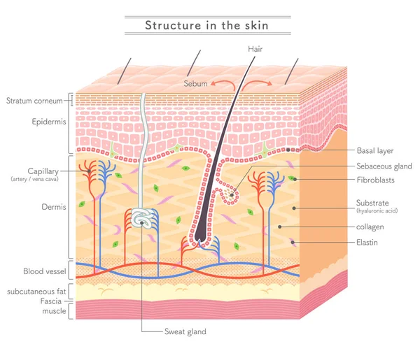
Deri Anatomisi
Epidermis keratinize çok katlı yassı epitelden oluşur
  Hücre açısından zengindir
  Ana hücre keratinositlerdir
    melanositler
    merkel hücreleri
    langerhans hücreleri
  Kan damarı içermez dermal tabakadan difüzyonla beslenir
Dermis epidermisi destekler ve esas olarak fibriler yapıda bir protein olan kolajenden oluşur

Slide 4
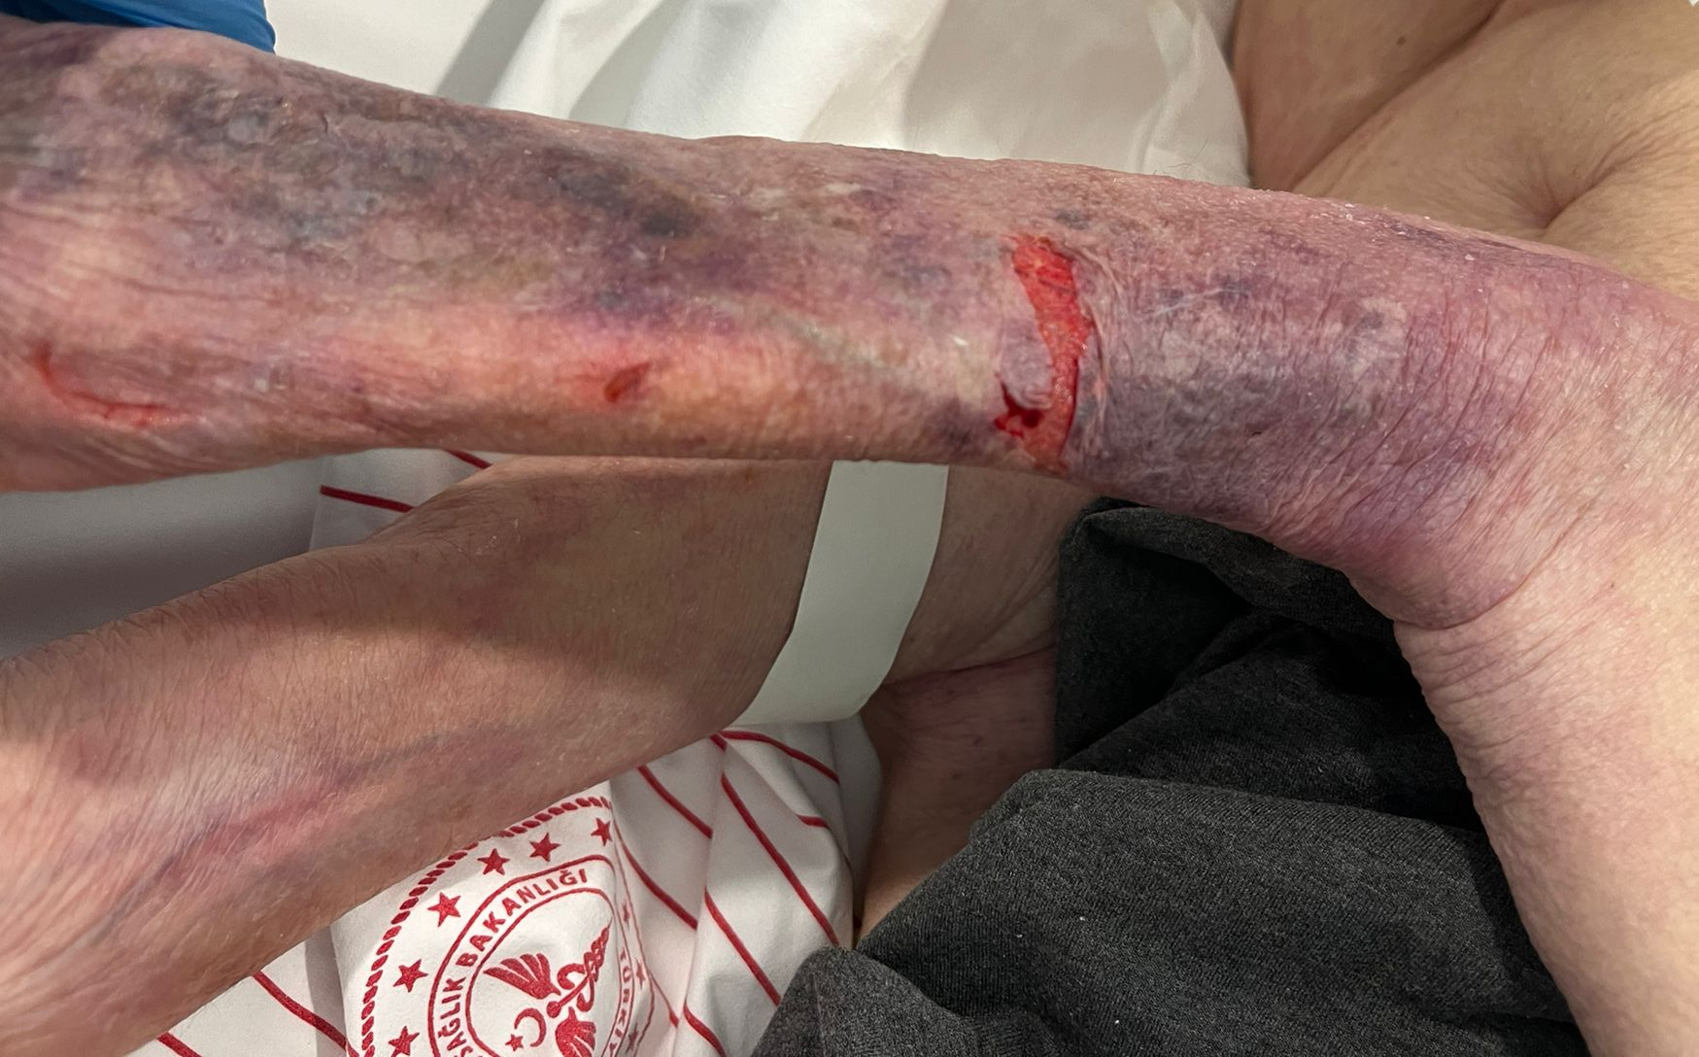
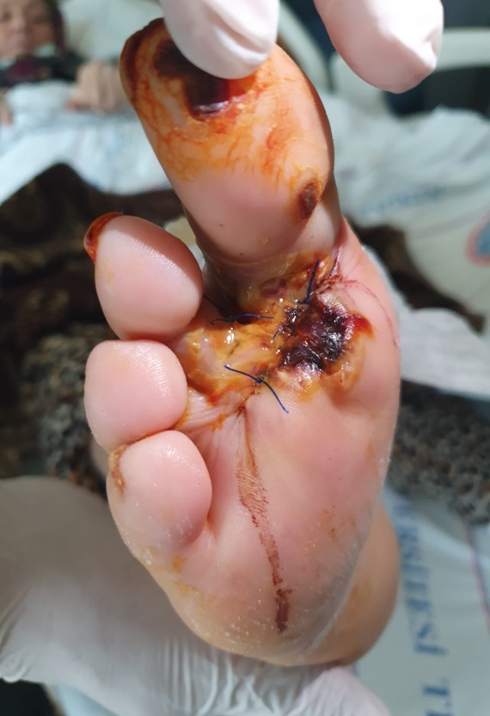
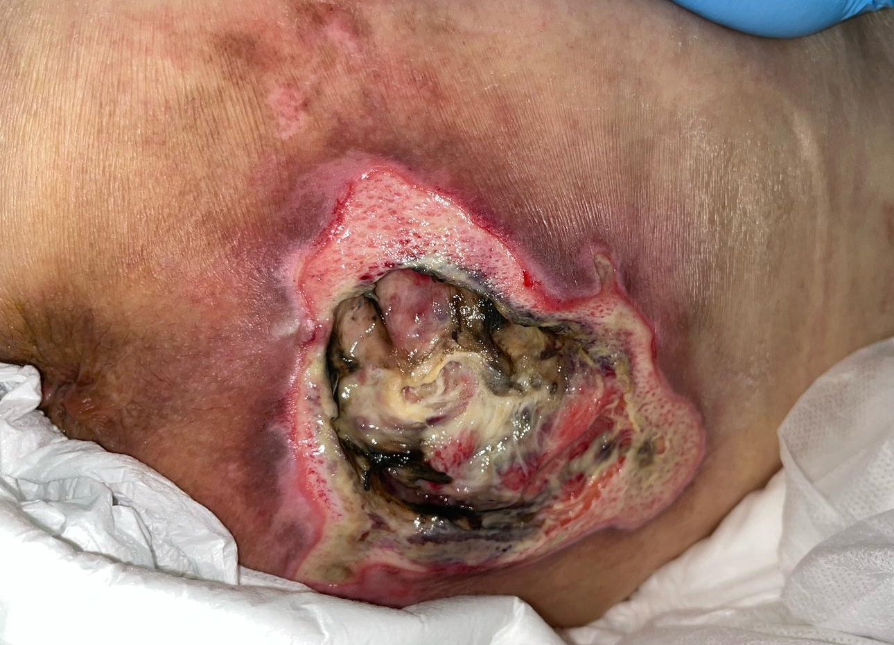
YARA
Herhangi bir ajanın fiziksel bir hasar yaratması ile vücutta normal deri bütünlüğünün bozulmasıdır

Slide 5
YARA ÇEŞİTLERİ
Oluş zamanına göre…. Akut, Kronik
Deri bütünlüğüne göre…. Açık, Kapalı
Etkenin deride yarattığı değişikliğe (şekle) göre.…. Kesici, Delici
Bulaş durumuna göre…. Temiz, Temiz/Kontamine, Kontamine, Kirli

Slide 6
Kronik Yara Kavramı
Standart yara bakımına rağmen zamanında iyileşmeyen; yara iyileşme fazlarında duraksamaya neden olan bir sebebe bağlı 4-6 haftadan uzun süren yara iyileşmesi
4 hafta içerisinde yara hacminde %50 den daha az, haftada ise %10-15 ten daha az küçülme olması

Slide 7
Yara neden kronikleşir?
Fibroblast fonksiyonlarında azalma
Büyüme faktörleri ve keratinosit göçünün azalması
İskemiye ikincil ROS artışı
Mikrobiyal kontaminasyonda belirginleşme
Artmış proteaz aktivitesi

Slide 8
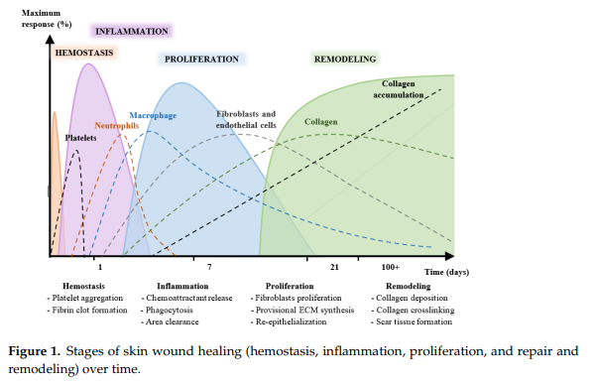
Yara İyileşmesi

Slide 9
Hemostaz
Akut yaralanmaları takiben hemen başlar ve saatler içinde tamamlanarak geçici yara matriksi oluşturulur
Yaralanmaya ilk tepki veren hücreler trombositlerdir
İki temel olay
  Kanamayı kontrol altına alabilmek için damarlar vazokonstrüksiyona uğrar
  Koagülasyon kaskadı aktive olur

Slide 10
İnflamasyon
İnflamasyon_erken
Normal yara iyileşmesinin ilk 2-3 günü boyunca gerçekleşir
Erken inflamasyon ve geç inflamasyon
Nötrofiller dominant hücrelerdir
Yaralanmayı takiben 24-48 sa içerisinde gelir
  Proteolitik enzim salınımıyla yarayı bakterilerden arındırmak
  Doku debrislerini fagosite etmek
    salgıladıkları sitokinlerle erken inflamatuvar aşamanın devamlılığını
    sağlamak – TNF alfa
Yaradan apoptoz yoluyla ve makrofajların fagosite etmesi sayesinde uzaklaştırılır
Notes:
Bu sürecin tipik fm bulgusu eritem ısı artışı ödem ve ağrıdır
Enfekte olmayan yaralarda nötrofillerin bulunmaması iyileşme sürecini olumsuz etkilemez, salgıladıkları sitokinler diğer hücreler tarafındanda sentezlenir,

Slide 11
İnflamasyon_geç
Nötrofilleri takiben yara bölgesine monositler gelir ve yaralanmanın 48-96. saatinde makrofajlara dönüşürler
Makrofajlarda doku debrisini ve bakterileri fagosite ederler
  20 den fazla sitokin ve büyüme faktörü salgılarlar _ sitokinlerin ve büyüme faktörlerinin temel kaynağıdır
  Hücre toplanması aktivasyonu, matriks sentezi anjiyogenez ve remodeling için gereklidir
  Nötrofillerden farklı olarak yara iyileşmesinin vazgeçilmez hücreleridir
  Normal yara iyileşmesi için gerekli olan tek inflamatuvar hücre tipidir
Notes:
Yara bölgesinde makrofajların hakim olmasıyla inflamasyonun geç aşamasına girilmiş olur
Yarada monosit ve makrofajların eksikliği hücresel debridmanın yetersiz olması ile sonuçlanarak yara iyileşmesinde ciddi bozukluklara yol açar

Slide 12
İnflamasyon
Yara iyileşmesi tamamlanana kadar yaralanma bölgesinde kalırlar ve yara iyileşmesinin orkestra şefi olarak kabul edilirler
Makrofajları takiben T lenfositler yaralanma alanına göç eder
Lenfositler hücresel immünite ve antikor üretiminin yanı sıra fibroblastlar ile hücresel temas yoluyla ve salgıladıkları lenfokinler aracılığıyla yara ortamında mediatör görevi üstenirler
Notes:
Lenfositlerin inflamatuvar ve proliferatif evrede kritik rol oynağı düşünülmekle birlikte iyileşmeye tam olarak nasıl katkı sağladıkları bilinmemektedir

Slide 13
Proliferasyon
İnflamasyon evresindeki ölü doku temizliğinden sonra yara iyileşme sürecinin yaklaşık 3-10. gününde başlar
Bu evrenin temel hedefleri yara yüzeyinin kapanması ve vasküler ağın yeniden oluşturulmasıdır
Normal yara iyileşmesi içerisinde 2-4 hafta sürecek proliferasyon evresinde anjiyogenez, ECM oluşumu ve epitelizasyon gerçekleşir
Bu yapım işlemini gerçekleştirecek olan fibroblast düz kas hücreleri endotelyal ve epitelyal hücrelerdir
  PDGF, TGF beta, FGF, VEGF-1, IL-1-2-8

Slide 14
Proliferasyon
Fibroblastlar enfekte olmamış temiz yaralarda 3. günde dominant hücre popülasyonu oluşturur ve 7-14. günde maksimum sayıya ulaşırlar
Temel görevi kollajen senteziyle birlikte tip 3 kollajen, GAG ve fibronektinden oluşan geçici yara matriksini inşa etmektir
Bu evrede ESM ve kollajen sentezi sırasında anjiyogenezde gerçekleşir
VEGF ve TNF alfa endotelyal hücre migrasyonunu ve kapiller oluşumunu stimüle ederler
Notes:
Anjiyogenezin klinik bulgusu hiperemidir.

Slide 15
Proliferasyon
Endotelyal hücreler nitrit oksit sentaz aracılığıyla hipoksiye sekonder NO üreterek yaralanma bölgesinde vazodiltasyon ve kan akımında artışa neden olurlar
Bu evrenin ürünü olarak ortaya çıkan granülasyon dokusu fibronektin, hyalüronik asit ve kolajenden oluşan gevşek geçici matriks içine gömülmüş olan fibroblastlar, makrofajlar ve yoğun kan damarlarından ibarettir
Yaralanma bölgesindeki tüm bu defekt, bu doku ile kaplanana kadar yapım devam eder

Slide 16
Proliferasyon
Doku bütünlüğü tekrar oluşturulduktan sonra dış kaplamanın yani epitel dokununda yeniden yapımı gerekir ki bu süreç epitelizasyon olarak adlandırılır
Keratinositlerde değişiklik olmaya başlar → Epidermal hücre tabakası kalınlaşır → Keratinosit göçü başlar
Epitelyal tabaka bütünlüğü sağlandıktan sonra keratinositler ve fibroblastlar laminin ve tip4 kollajen sentezleyerek bazal laminayı oluşturur
Keratinositler bu çok katlı bazal lamina üzerinde bölünerek çok katlı epidermal bariyeri yeniden yaparlar
Notes:
Epitelizasyonun gerçekleşmesi için nemli bir yara ortamı beslenme ve bakteriyel kontrol gereklidir.
Epitelizasyon keratinosit büyüme faktörü, fibroblast büyüme faktörü gibi çeşitli büyüme faktörleri ile kontrol edilir

Slide 17
Remodeling
Proliferasyon tamamlanıp yara bölgesindeki doku eksikliği giderildikten sonra 3. hafta civarında yara iyileşme sürecinin en uzun dönemi başlar
Maturasyon evresi normal iyileşme koşullarında 12-18 ay sürer
İnsanlarda yara iyileşmesi dokudan dokuya farklılık göstermekle birlikte tamamen rejenerasyonla değil, rejenerasyonun yanında fibrozislede olur
Fibrozisin klinik bulgusu skar oluşumudur

Slide 18
Remodeling
Bu evre yara iyileşmesi tamamlandığında orijinal dokuya mümkün olduğu kadar benzeyen kaliteli skar elde edilebilmesi için proliferasyon evresinde deorganize olarak üretilmiş kollajenin ve ESM nin organize hale gelmesini yani remodellingi içerir
Bu aşamadaki bozuklular dokunun gücü yanı sıra görünümünü de etkileyecektir

Slide 19
Remodeling
Orijinal dokunun kolajen içeriğinin çoğunu, Tip 1 kollajen, %10-20 kadarı ise Tip 3 kolajenden oluşmaktadır
Ancak iyileşme sürecinin başında daha fazla Tip 3 kollajen sentezlenir
Tip 1/Tip 3 oranının değişmiş olması yara matriksinin zayıf olmasının nedenlerinden biridir
Yarada üretilen kolajen daha ince ve daha fazla glikolize ve fiberleri örgülü olmak yerine paralel seyirlidir
İyileşme sürecinde sentezlenmiş olan kollajen matriks, MMP tarafından yıkılır ve Tip 3 kolajen içeriği azalırken Tip 1 kolajen içeriği artar

Slide 20
Remodeling
Yara gerim gücü, sentezlenen kolajen miktarı ile artar
1. haftada %3-3. haftada %20-3. ayda %80 hiçbir zaman tamamen normal değil
Önceki evrede anjiogenez ile oluşmuş kapillerler regrese olmaya başlar ve yaradaki vasküler yoğunluk normale döner
Bunun klinik yansıması hiperemik görünümün giderek düzelmesidir
Yara iyileşme sürecinde fiziksel küçülmeye yani kontraksiyona uğrar – miyofibroblastlar

Slide 21
Yara İyileşmesini Etkileyen Faktörler
Lokal Faktörler
  Enfeksiyon
  Radyasyon
  Lokal kan akımı
  İnnervasyon
Sistemik Faktörler
  Genetik Hastalıklar
  Yaş
  Beslenme
  Diyabet
  Farmakolojik ajanlar
  Sigara

Slide 22
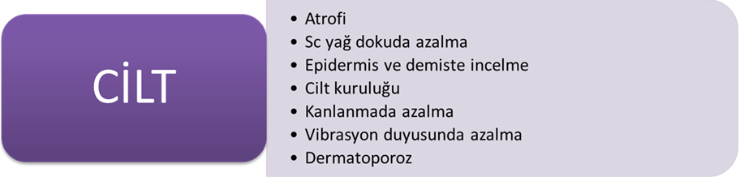

Yaşlanma ile
SHEAR STRESS!!!
Notes:
Yaşlanmayla birlikte ciltte atrofi, elastisite kaybı, metabolik ve onarım süreçlerine yanıtsızlık meydana gelmektedir. Epidermis incelir, dermoepidermal bileşke düzleşir ve bu durum ‘’shear stress (kan akımının damarlara uyguladığı mekanik kayma kuvveti, çapraz basınç) ’’ e karşı artmış kırılganlıkla sonuçlanır (6). Yaşlı birey kıyafetini çıkarırken bile epidermis soyulabilir ve epidermisle dermis arasına kanama olabilir. Stratum korneum tabakasındaki lipid düzeyi azalır, ki bu durum, kserozis denilen cilt kuruluğuna ve cildin bariyer bütünlüğünün bozulmasına yol açar (7). Dermisin incelmesiyle birlikte, kanlanma azalır, fibroblast sentez kapasitesi azalır, bu da gecikmiş yara iyileşmesiyle sonuçlanır (8). Özellikle alt ekstremitede vibrasyon ve dokunma duyusuyla ilgili duysal algılama azalır. (9). Dermatoporozis ise yaşlanmayla birlikte derinin koruyucu mekanik fonksiyonların kaybolması, senil purpura, cilt atrofisi, psödoskar oluşumuyla seyreden, frajilite bulgularının ortaya çıktığı klinik tablodur (10). Cilt laserasyonları, gecikmiş yara iyileşmesi, ciddi hematom ve nekrozun eşlik edebileceği cilt altı kanamaları tablonun tipik bulgularıdır. İlk bulgular 60 yaşından itibaren başlamakla birlikte 70-90 yaş arasında belirginleşir (11).UV ışınlarına maruziyet de kolaylaştıcı faktörler arasındadır.

Slide 23
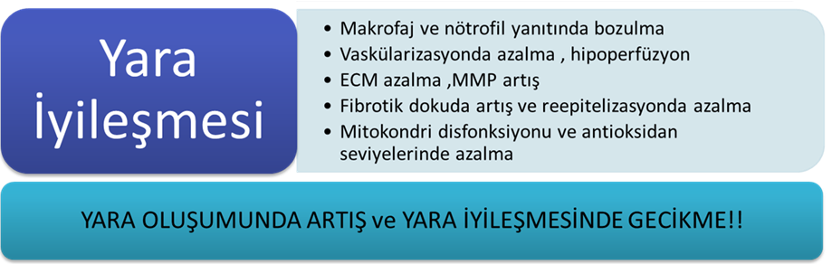
Yaşlanma ile
Notes:
In aging individuals, the healing process might be arrested at any of these stages, and particularly at the inflammatory or proliferative stage

Slide 24
Basınç Yaralanması
Yaşlanma ile
İntrinsik faktörler
Azalmış mobilite
Duysal bozulma
Bilinç bozukluğu
Vasküler hastalık
Önceki bası yarası öyküsü
Malnütrisyon ve dehidrastasyon
Ekstrinsik faktörler
Basının süresi ve yoğunluğu
Shearing force
Friction
Üriner inkontinans
Fekal inkontinans

Slide 25
Kronik Yara Tipleri
Diyabetik ayak ( diyabetik ülser, nöropatik ülser )
Venöz ülser
Arteriyel ülser
Bası yarası (basınç yaralanması)
Diğer (radyasyon hasarı, post-op….)
Notes:
Diyabetik ayak sendromu- uzun süreli diyabet ve kş reg bozuk olması sonucu, periferik ve otonom sinirlerin dejenerasyonu ve vasküler deformasyon ile giden
deformite, inflamasyon, enfeksiyon, ülserasyon ve doku kaybı
Venöz ülser- kronik venöz yetmezlik ile venöz göllenme, basınç artışı ve inflamasyon
Arteryel ülser- aterosklerozis obliterans ve buerger hastalığı, iskemi (Ankle brakial index> 0.9 olmalı)
Uzun süreli basıya bağlı iskemi

Slide 26
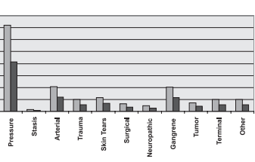
Yaşlıda
Basınç Yaralanmaları
‘’Skin Tears’’
İnkontinans ilişkili cilt hasarı
Ekstremite ülserleri
  Venöz
  Arteriyel
  Nöropatik
Malign Yaralar
Tippett AW: Wounds at the end of life. Wounds 2005;17:91-98

Slide 27
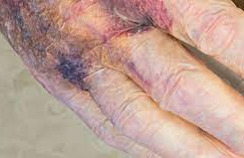
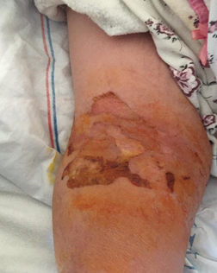
Skin Tears
‘’Sürtünme veya sürtünmeyle birlikte makaslama etkisinin sonucu epidermisin dermisten veya hem dermisin hem de epidermisin altta yatan dokulardan ayrılmasıyla sonuçlanan travmatik yara’’
kırılgan, yatağa bağımlı, kognitif bozukluğu olan hastalarda
kuru cilt ve ekimotik alanlarda (senil purpura)
yataktan sandalyeye elle transfer, yapışkan bantların çıkarılması, düşmeler, yatak korkulukları ve tekerlekli sandalyelerin ayak plakaları
Lopez, V,et al. Skin tear prevention and management. Int J Evid Based Healthc 2011; 9: 429–34

Slide 28
Kronik Yara Yönetimi
Yara bakımı insanlık tarihi ile başlar
‘İrrite ise sakinleştir, sert ise yumuşat, sıcak ise soğut, şiş ise söndür, ağrılı ise rahatlat’
MÖ 2100 Sümer tabletleri
  Yarayı yıka
  Bitki özleri ve yağlarla kapat
  Üstünü ört

Slide 29
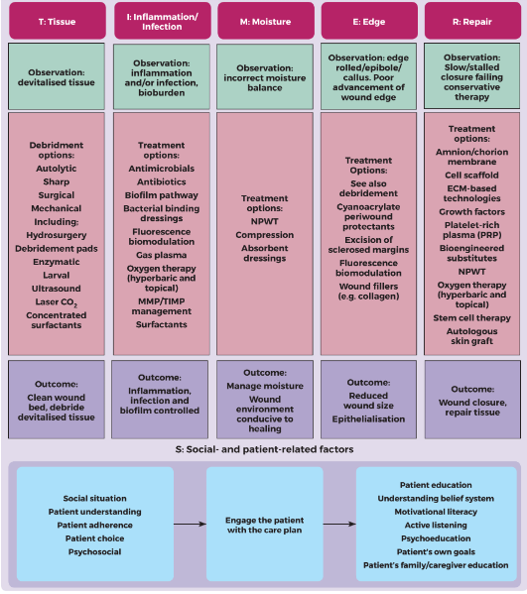
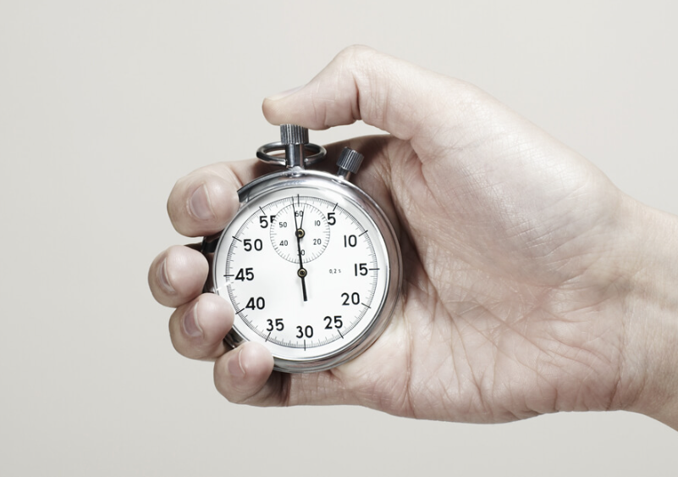
TIMERS
Leanne Atkin, Implementing TIMERS: the race against hard-to-heal wounds. Journal of Wound Care 2019 28,S1-S50

Slide 30
T (tissue)
Dokunun canlılığı
yara tabanındaki dokunun yönetimi
yara temizliği
nekrotik doku ve çevre deriyi değerlendirme
nekrotik doku varlığında debridman

Slide 31
Önce yarayı temizle!
Serum fizyolojik
Topikal antimikrobiyaller
  Povidon İyot
  Oktenidin
  Hipoklöröz asit
  Poliheksanid
    Fibroblast ve keratinosit uyarıcı
    Biofilme karşı etkili
Notes:
Mümkün olmadığı zamanlarda içilebilir çeşme suyu kullanılabilir
Biofilm üzerinde etkileri gösterilmiştir

Slide 32
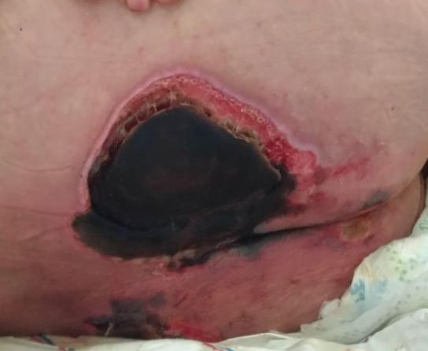
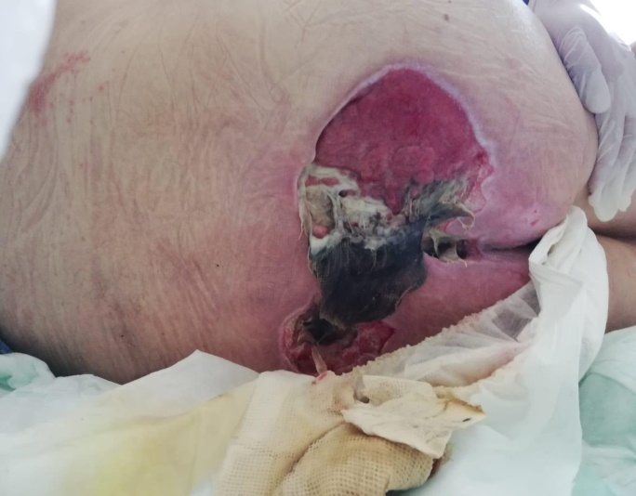
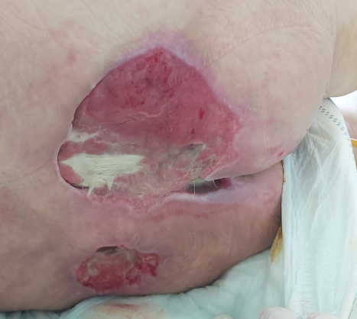
T (tissue)
Debridman yöntemleri
Mekanik
  keskin veya cerrahi debridman
  ıslak/kuru
  ultrasonik debridman
  hidrocerrahi
  biyolojik
Otolitik
Kimyasal
Enzimatik debridman

Slide 33
I (infection)
Enfeksiyonu değerlendirmesi
İnflamasyon ve enfeksiyonun kontrolü
Lokal enfeksiyon: topikal antimikrobiyal (antiseptik, iodine,enzim anjiyojel, bal, gümüş içerikli örtüler)
Sistemik enfeksiyon: kültüre göre sistemik tedavi, topikal antimikrobiyal pansuman

Slide 34
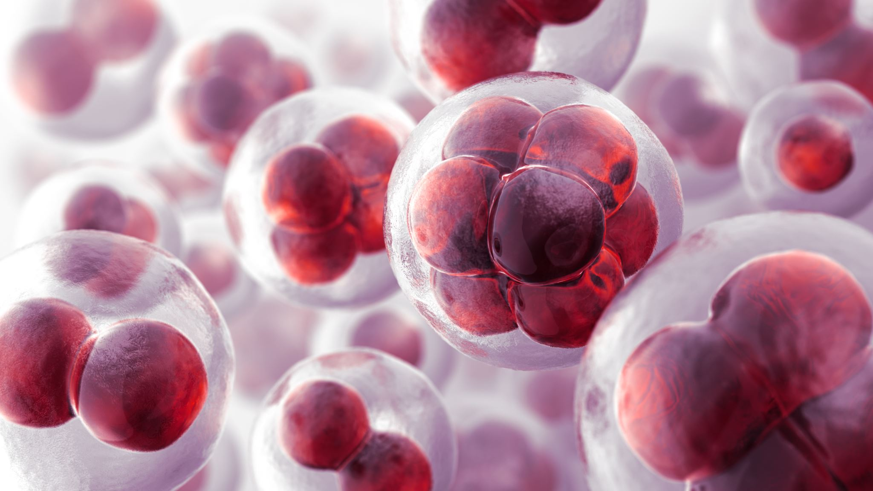
Önemli sorun-Biyofilm
Hücre dışı polimerik bir matris içinde bir arada bulunan mikroorganizmalar
Yara ortamında
  nekrotik artıklar
  düşük oksijen
  hasarlanmış bağışıklık sistemi
Notes:
Biyofilm mo için uygunsuz ortamlarda bir sağkalım refleksi ve bir virülans faktörüdür.

Slide 35
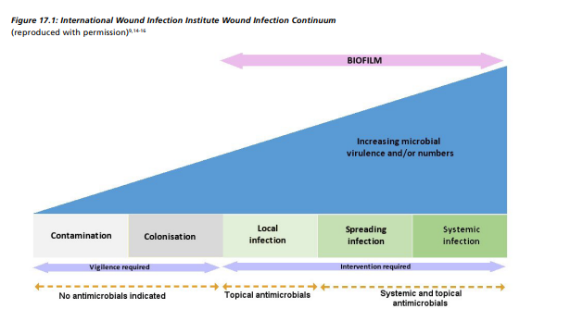
Biofilm
İyileşmede gecikme
Ağrı, eritem, kötü koku
Eksuda
Tünel/cep varlığı
Nekrotik doku
  altın standart doku kültürü
En etkin yöntem tekrarlanan debridmanlar
Notes:
Sürüntü fayda sağlayabilir (aljinat veya ipek uçlu)(Levine yada Z tekniği)

Slide 36
M (moisture)
Nem dengesi
Aşırı eksuda ve maserasyonun önlenmesi
Yara iyileşmesi için optimal eksuda
  hayati olan, kan damarları ve lenfatiklerden salınan, yara iyileşmesi sürecinde görevli haberci hücreleri büyüme faktörlerini ileten
  nutrientleri ileten
  gereğinde non-vital bileşenleri yaradan uzaklaştıran bir sıvı bileşeni

Slide 37
M (moisture)
  Yara çok kuru: nemlendirecek yara bakım ürünleri
  Yara çok nemli: aşırı eksudayı absorbe edecek yara bakım ürünleri
    Hidrojel, hidrokolloid, köpük, aljinat, hidrofiber, süper emici polimerler
Notes:
.Yara iyileşmesi evrelerinde optimal eksuda nemli yara ortamı sağlanması granülasyon dokusu oluşumu ve epitelyal migrasyonu arttırır
.Kronik yarada durum akut yaradan biraz farklı
→Devam eden inflamasyon süreci ned aşırı eksudasyon --- inflamatuvar sitokin içeriği ve matrix MMP de artış.– reepitelizasyon riskinde artış ve yara iyileşmesinde gecikme

Slide 38
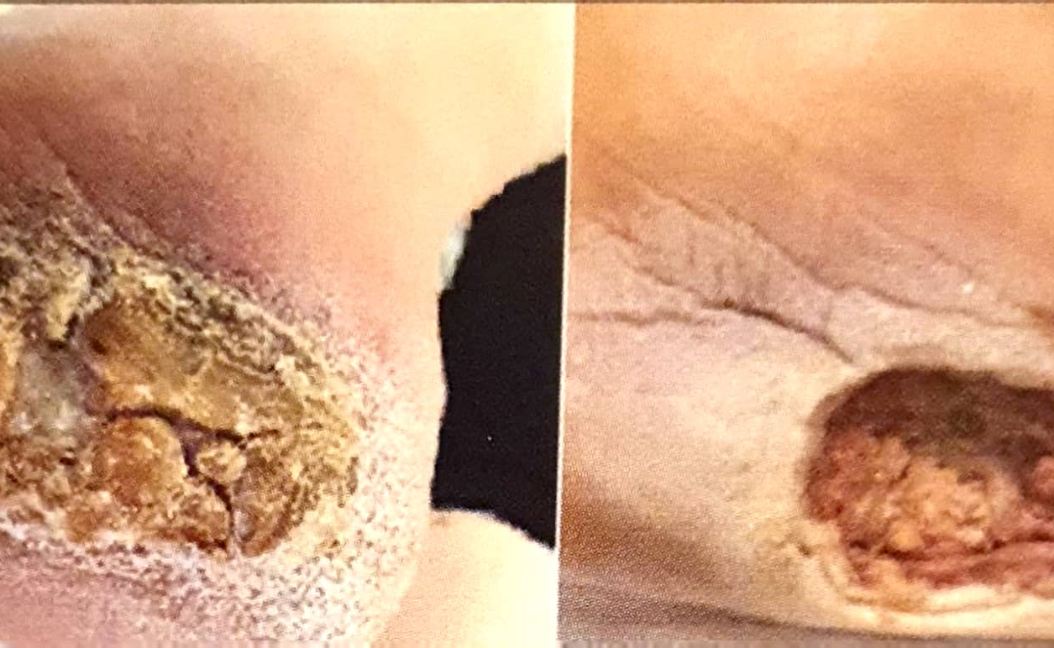
E (edge)
Yara çevresi, sınırları
Epitelizasyonu engelleyen faktörlerin giderilmesi
Epitel kenarı, yara kenarı, tünel, içe katlanma, maserasyon varlığı değerlendirilmeli
Yara kenarının, çevresinin korunması: bariyer krem
Gerektiğinde yara kenarlarının kesilmesi, çıkarılması

Slide 39
R (regeneration and repair of tissue)
Dokunun yenilenmesi ve onarımı, yaranın yenilenmesini ve/veya onarımını teşvik etmek için hücre aktivitesini uyaran ileri tedaviler
  Hiyalüronik asit, büyüme faktörü, kolajen içeren doku temelli örtüler/kremler
  Negatif basınçlı yara tedavisi
  Elektrik stimülasyonu, ultrasonik tedavi
  Rekonstrüktif cerrahi

Slide 40
Yara Bakım Ürünleri
Vücudun doğal iyileşme sürecine katkı sağlayarak optimal iyileşme ortamı yaratır
Yara iyileşme süresi hızlanır
Ağrı
Enfeksiyon
Maliyet

Slide 41
Pasif Yara Bakım Ürünleri
Poliüretan Şeffaf Filmler
Hidrojel örtüler
Hidrokolloid örtüler
Aljinat örtüler
Hidrofiber
Polimerik membran örtüler
Köpük örtüler
Antimikrobiyal örtüler
Diğer… hyalüronik asit, kollajen,enzimatik debridman ürünleri
Notes:
Antimikrobiyal → gümüş, poliheksametilen biguanid, iyot, bal

Slide 42
Aktif Yara Bakım Ürünleri
Negatif Basınçlı Yara Tedavisi
Larva Tedavisi (Biyosurgery, Kurtçuklarla debridman, Maggot Debridman Sistemi)
Elektrik Stimülasyonu
Lazer Işınları
Kök Hücre Teknolojileri
Ultrason Tedavisi
Hiperbarik Oksijen Tedavisi
Topikal Oksijen Tedavisi
Topikal Ozon Tedavisi

Slide 43
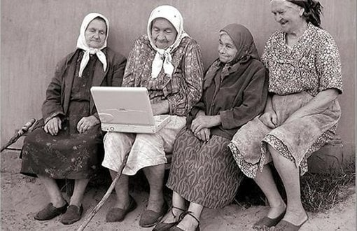
S (social factors)
Sağlık okuryazarlık düzeyi, öz bakım becerisi, fiziksel performans durumu, tedaviye uyumu zorlaştırabilecek semptomlar, psikolojik faktörler, kültür inanç ve alışkanlıklar, aile ve sosyal çevre, fiziksel çevre ve yaşam şartları, hastaneye ulaşım, iletişim, maddi imkanlar

Slide 44
Sadece
TIMERS
Yeterli mi?
Önle
Değerlendir
Tedavi et
Norton/Braden/Hunters Hill
Pozisyon verme
Kontraktür
Uygun yatak
İnkontinans
Malnütrisyon
Konfüzyon
İmmobilizasyon
Ağrı
Hasta ve ailenin istekleri
QOL
Yaşam beklentisi
Yara temizliği
Yara örtüleri
Debridman
Cilt bakımı
Sürtünmeyi azalt
Enfeksiyon
EKİP
ÇALIŞMASI
Notes:
Sürtünmeyi azaltmak için yataktan kaldırma şilteleri kullanılabilir, baş pozisyonu nd, ap önlemleri, mv gibi durumlar yoksa 30 derece üstünde tutulmamalıdır
Pozisyon verme en azından 2 saatte 1 yapılmalı, aile ve hasta için zorsa öncesinde analjezik premedikasyonu yapılmalı
Bariyer kremler kullanılmalı, her inkontinans ve temizleme atağından sonra tekrarlanmalıdır
Uygun yara örtüsü seçimi önemlidir, konforlu, az sıklıkta değiştirmeyi gerektiren, yaraya uygun ve nemi koruyan
Uygun yaralarda debridman düşünülmeli ancak bazı yaralara intaktsa öz topukta dokunmamak daha iyi olb.

Slide 45
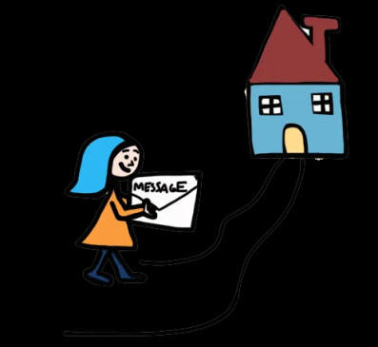
Eve Götürülecekler…
Yarayı ÖNLE!!
Oluştuktan sonra UZUN ve ZORLU bir süreç
T.İ.M.E.R.S
Multidisipliner takım çalışması
Önce temizle→ sonra debride et!!
Uygun yara örtüsünü seçmek önemli
Hasta, aile ve bakımveren plana dahil edilmeli
Malnütrisyon ve immobilizasyon akılda tutulmalı
Notes:
Öncelik yarayı önlemekte: kronik hastalıkların kontrolü, farkındalık
Ekip çalışması, üyeler genişletilebilir

Slide 46
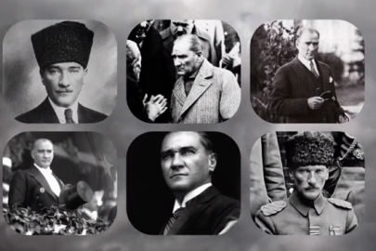
Teşekkür ederim…

